Slide 1

El Programa kNOw
Programa de Ambiente Seguro de la Diócesis de Lansing

Slide 2
El Programa kNOw te ayudará a estar seguro y ser respetado(a).

Slide 3

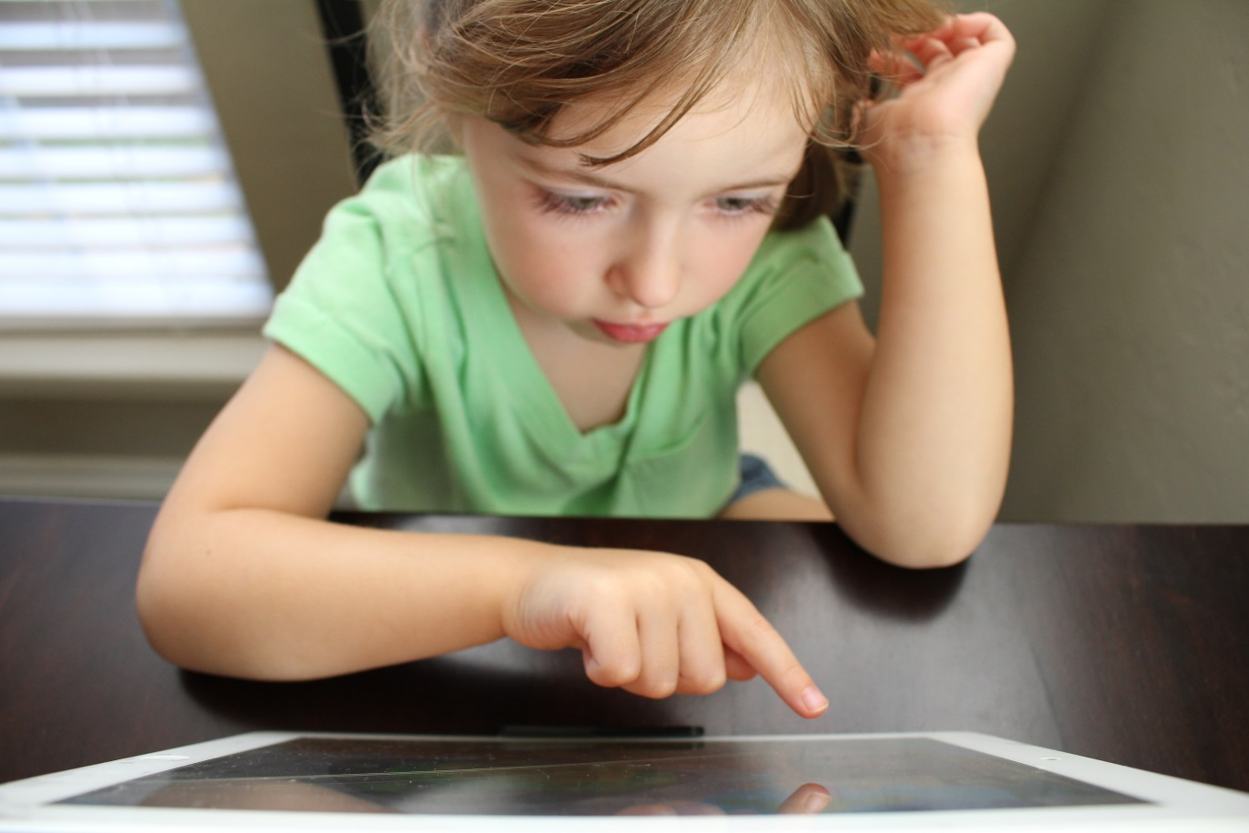
Las Personas Cuidan Muy Bien Las Cosas Que Son Especiales.

Slide 4
Las Personas Cuidan Muy Bien las Cosas Especiales.

Slide 5

Las Personas Cuidan Muy Bien Las Cosas Especiales.

Slide 6

¡Este Pequeñín Merece un Cuidado Especial!

Slide 7
¿Qué Harías Por Este Pequeñín si Fuera Tuyo?

Slide 8
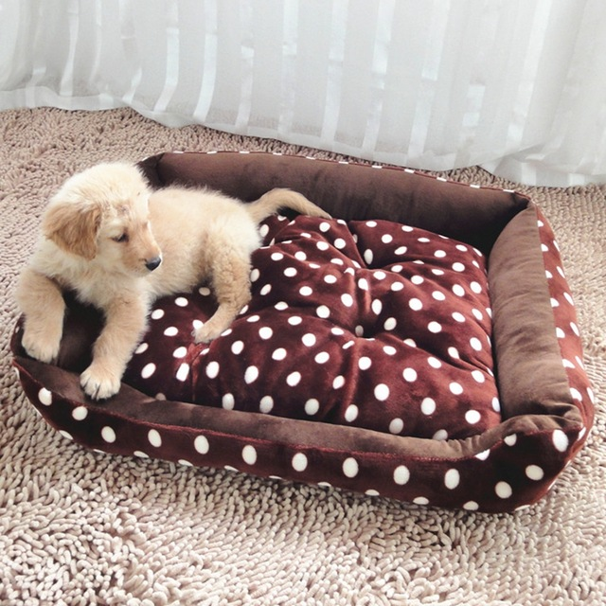
¿Le Darías una Cama Especial?

Slide 9
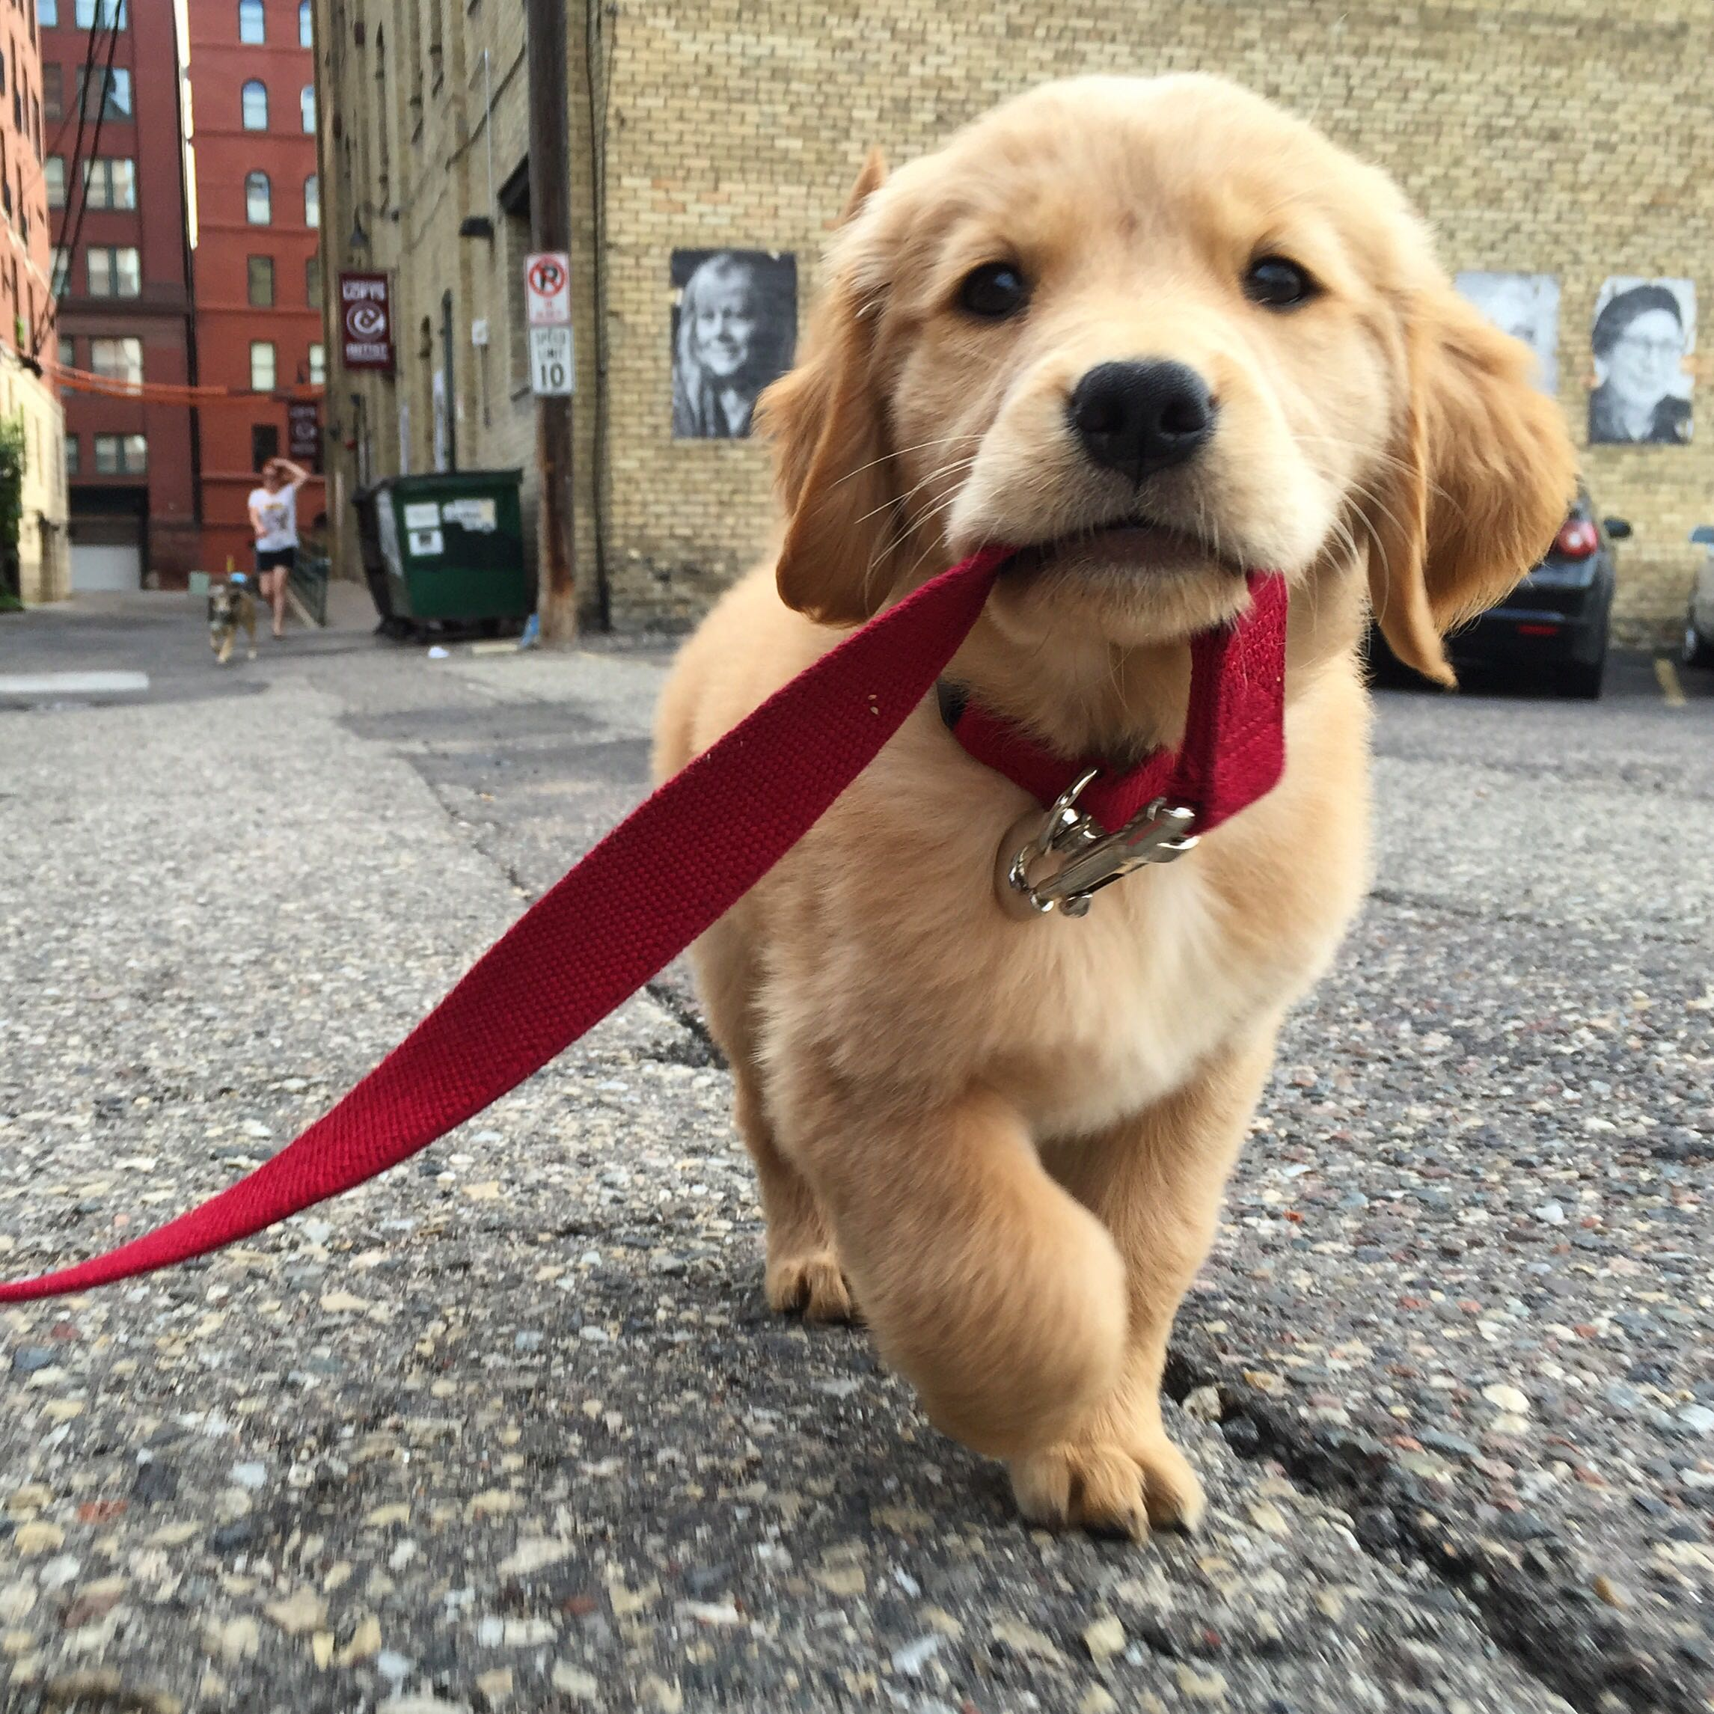
¿Lo Llevarías a Dar un Buen Paseo Largo?

Slide 10
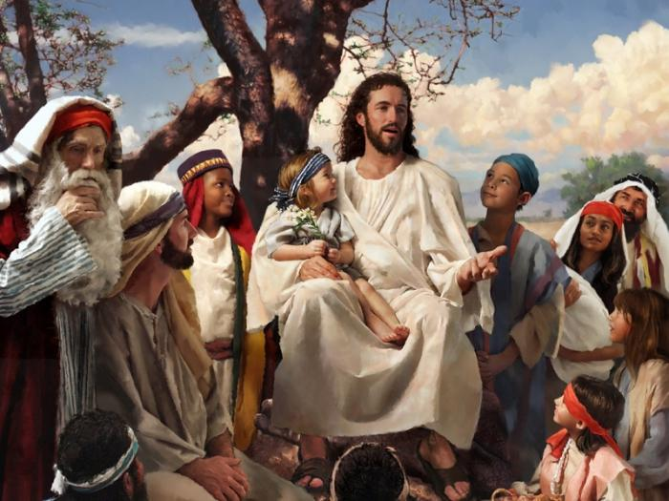
Para Jesus, TU Eres Muy Especial.

Slide 11
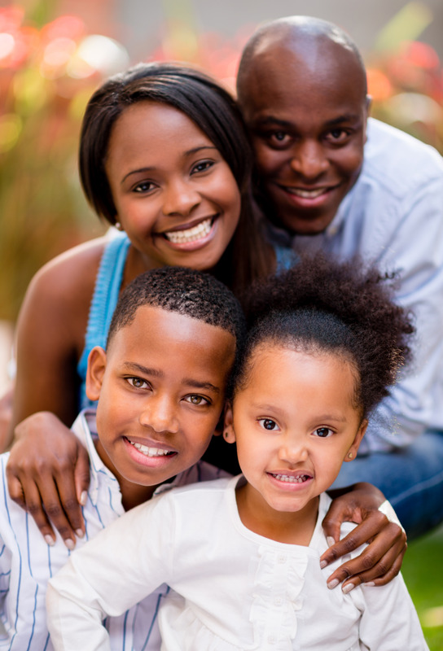
¡Las Personas Deberían Cuidarte!

Slide 12
Jesus Quiere Que Tú Seas Feliz.
El Quiere Que Tu Familia & Tu Comunidad Te Cuiden de Modo Especial.
TU También Puedes Ayudar a Cuidarte a Tí Mismo(a)!

Slide 13
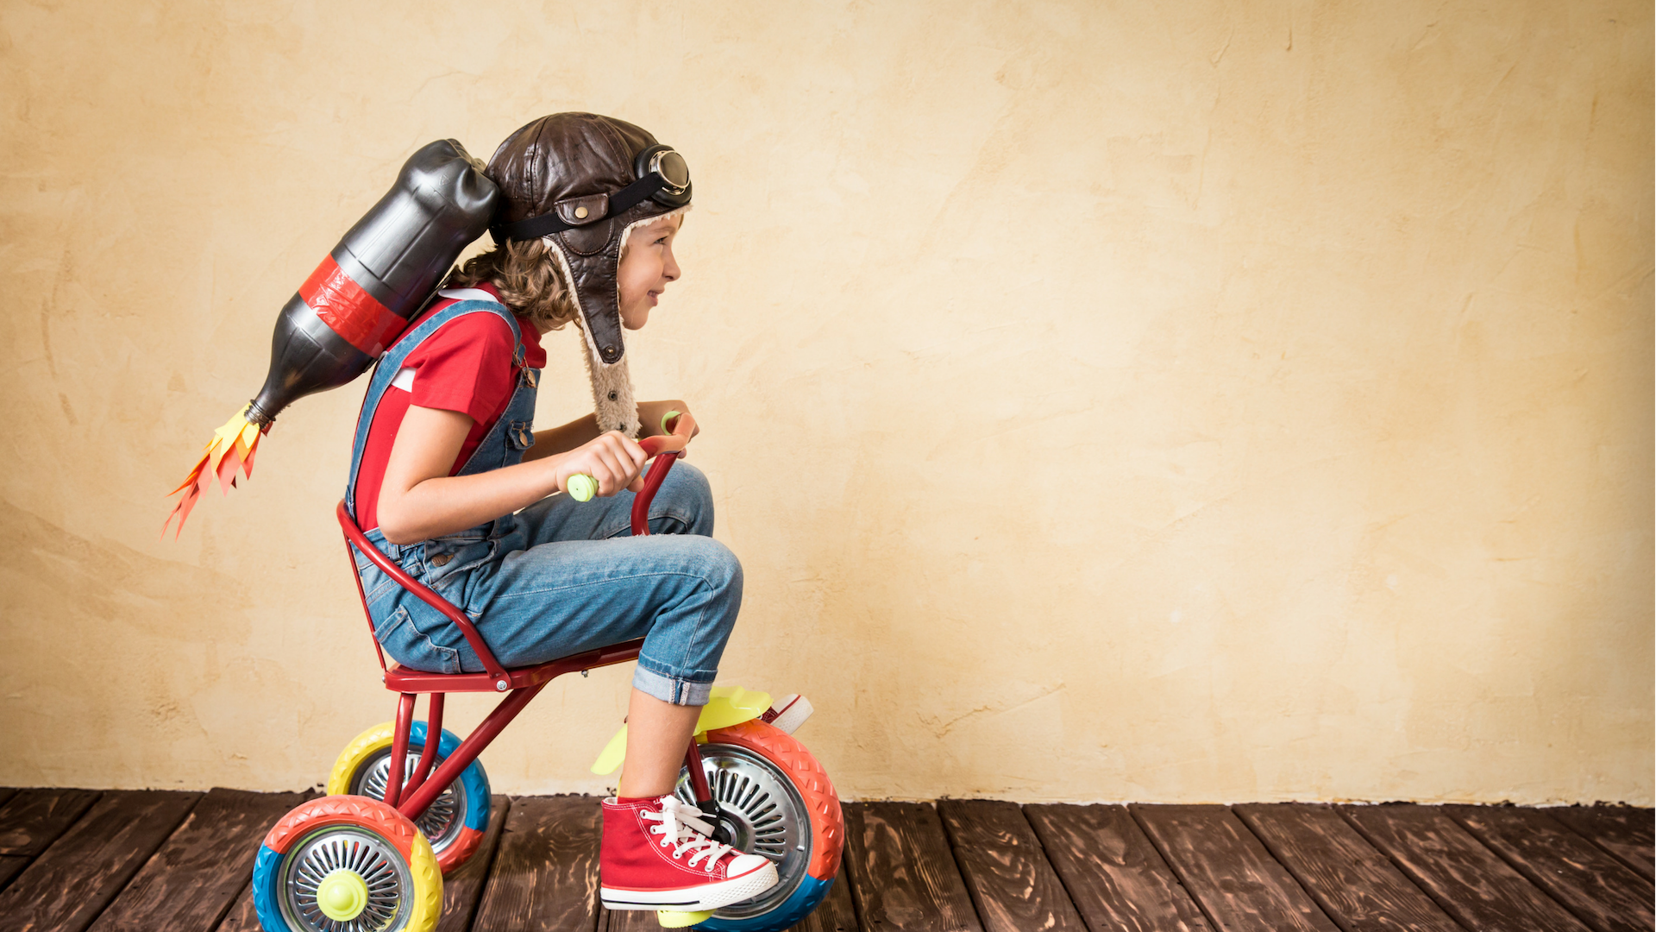
Jesus dice,
“Eres Amado”.
Jesus dice,
“Quiero que estés Seguro!"

Slide 14
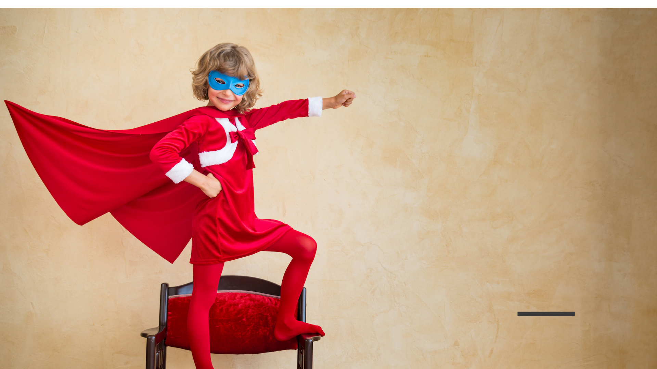
Jesus Quiere Que Sepas Que Eres Amado(a).
¡El Quiere Que Sepas Que Estás Seguro(a)!

Slide 15
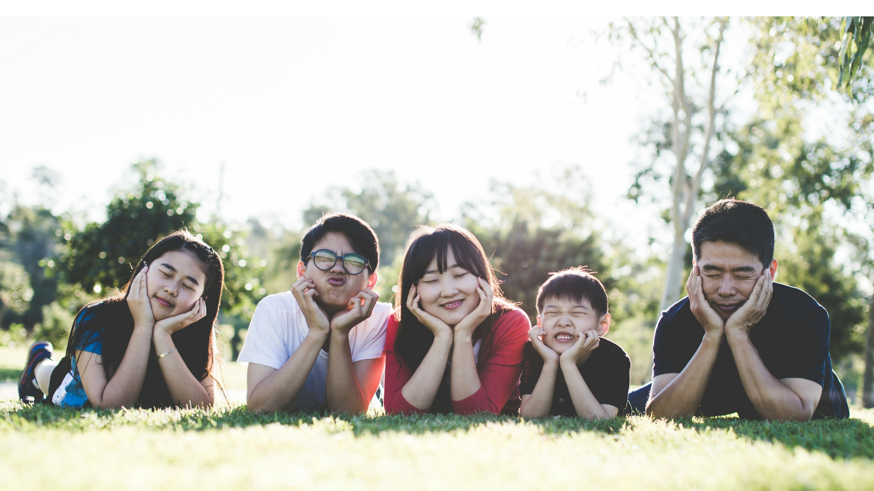
Probablemente Tú Tienes Una Familia Que Ayuda a Cuidarte.

Slide 16
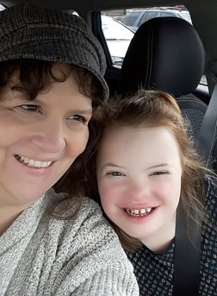
Probablemente Tienes Una Familia Que Ayuda a Cuidarte

Slide 17
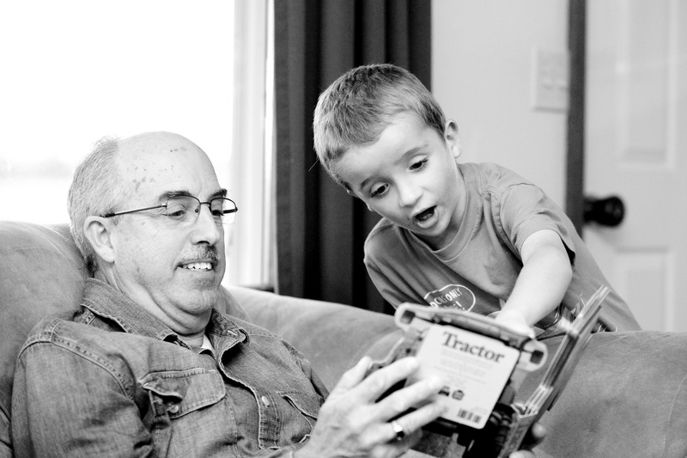
¡Los Abuelos y Las Abuelas También Pueden Ayudar a Cuidarte!

Slide 18

¡Los Maestros También Pueden Ayudarte a Saber que hay Quien te Cuida!

Slide 19
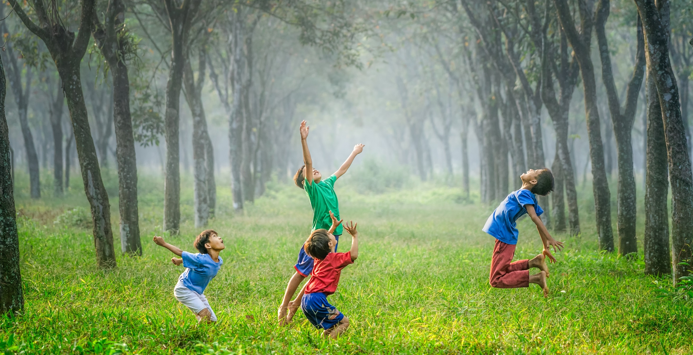
¡Hay Mucho En Tí!
¡Estás Hecho(a) de Un Cuerpo, Un Alma, Sentimientos, Pensamientos & Ideas!

Slide 20
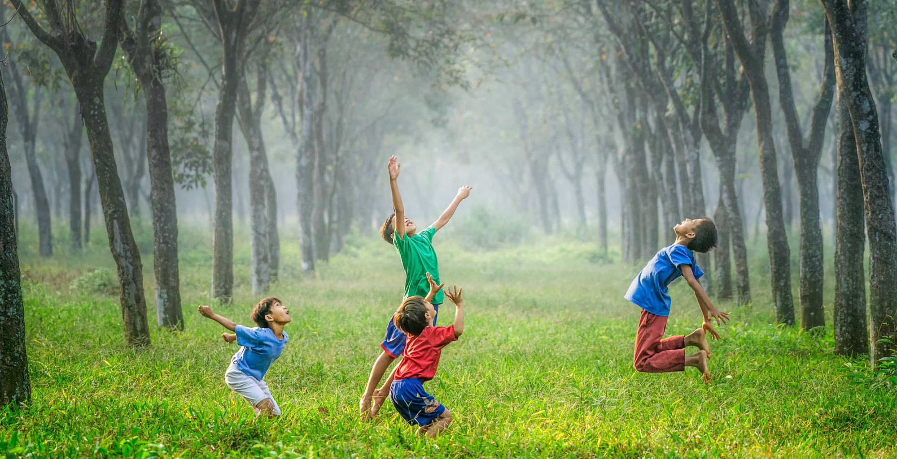
¡Hay Mucho En Tí!
¡Tu Eres Verdaderamente Maravilloso(a) y Especial!

Slide 21
¡Hay Mucho En Ti!
Dios Quiere Que Estés Seguro(a) .

Slide 22
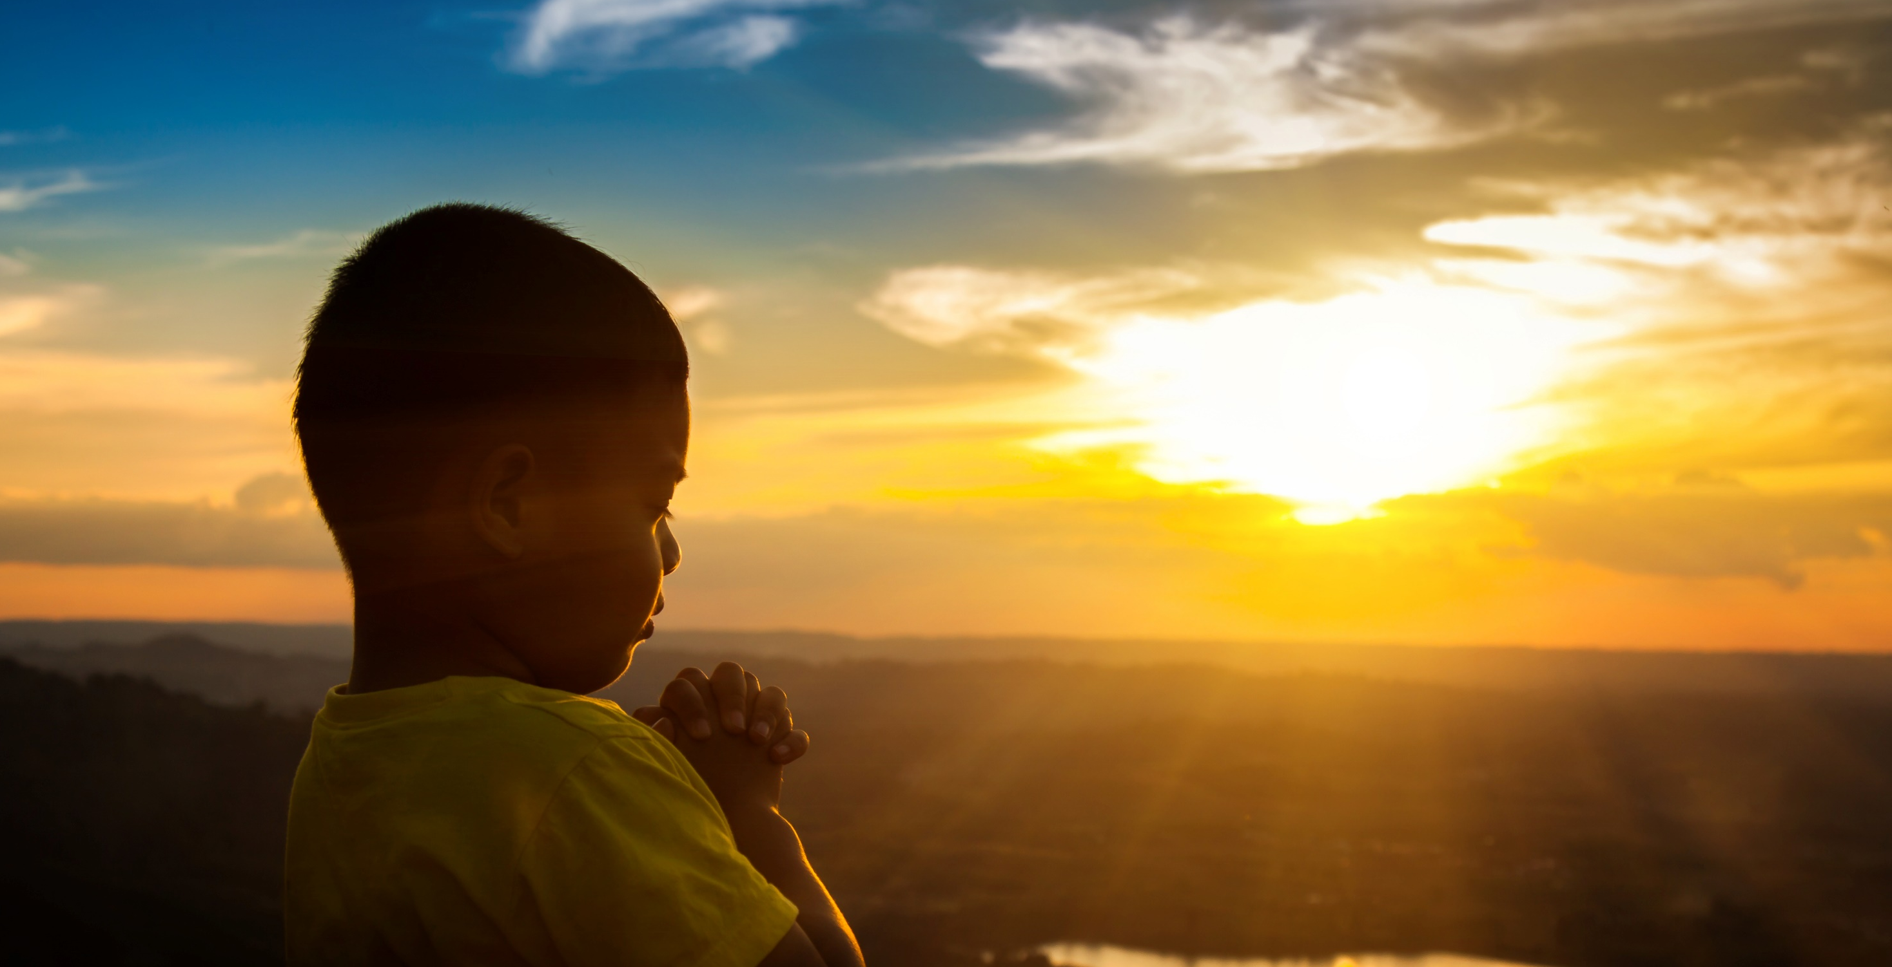
Hablemos Acerca de Tu Alma.
¡Tu Alma es El Lugar Dónde Dios Viene a Vivir Dentro de Ti!
No Puedes Ver Tu Alma, Pero Aún Así Merece un Cuidado Muy Especial.

Slide 23
Hablemos Acerca de Tu Alma.
Las Personas Que Te Aman Saben Que Tu Alma Es Especial
Las Personas Que Te Aman Te Ayudan a Hablar Con Dios. Te Ayudan a Aprender a Orar.
Tu Oras, Porque Es Ahí Dónde Encuentras a Jesus. Él te Ama Muchísimo.

Slide 24
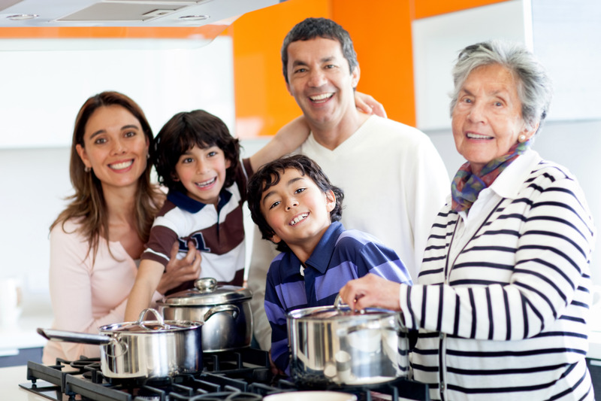
Tus Sentimientos También Son Especiales
A Las Personas Que Te Aman, Les Importan Tus Sentimientos.
Ellos Quieren Que Te Sientas Seguro y Amado.

Slide 25
A Las Personas Que Te Aman, Les Importan Tus Sentimientos.
Tu Hablas De Tus Sentimientos Con Las Personas a Las Que Les Tienes Confianza.

Slide 26
Otra Parte Especial de Tí, Es Tu Cuerpo.
Las Personas Que Te Aman Ciudan Tu Cuerpo De Manera Especial.

Slide 27
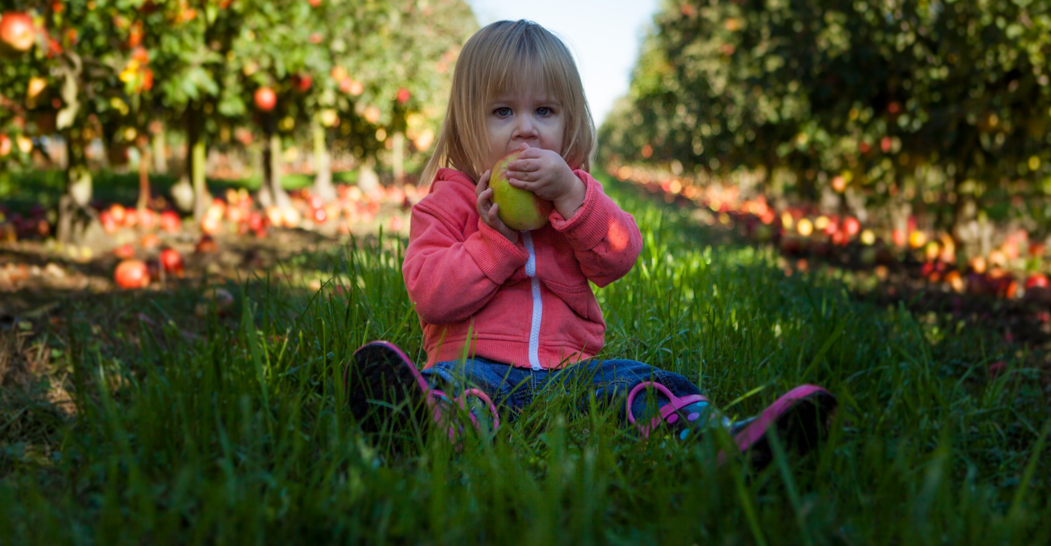
Otra Parte Especial de Ti Es Tu Cuerpo.
Las Personas Que Te Aman Ciudan Tu Cuerpo De Manera Especial.

Slide 28

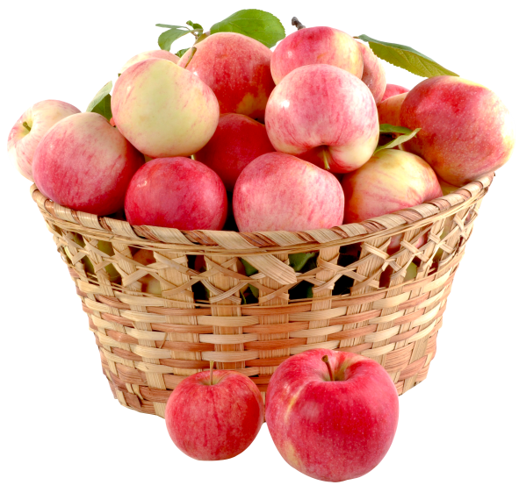

Ellos Te Dan Comida Saludable Para Comer.
Tú Ayudas A Cuidar Tu Propio Cuerpo; Tu Comes Alimentos Saludables

Slide 29
Las Personas Que Te Aman, Hacen De Tu Hogar Un Lugar Seguro Para Vivir.

Slide 30
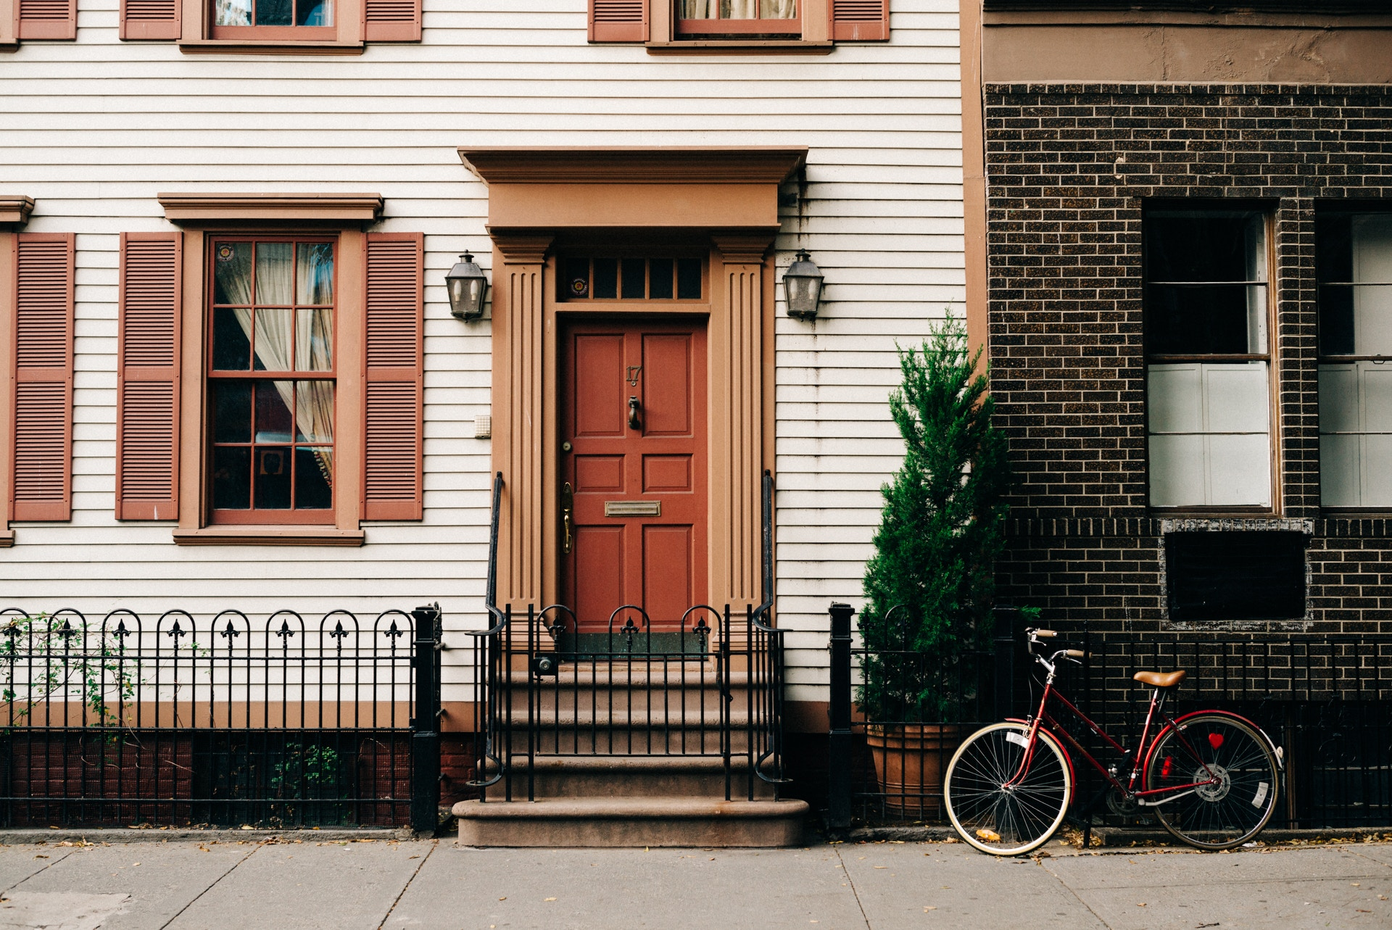
¿Qué hace tu familia para hacer tu hogar seguro?

Slide 31

Las Personas Que Te Aman Cuidan Tu Cuerpo. Ellos Te Muestras Como Estar Seguro(a).
Tu Cuidas Tu Propio Cuerpo Tomando Buenas Decisiones, Decisiones Seguras.

Slide 32
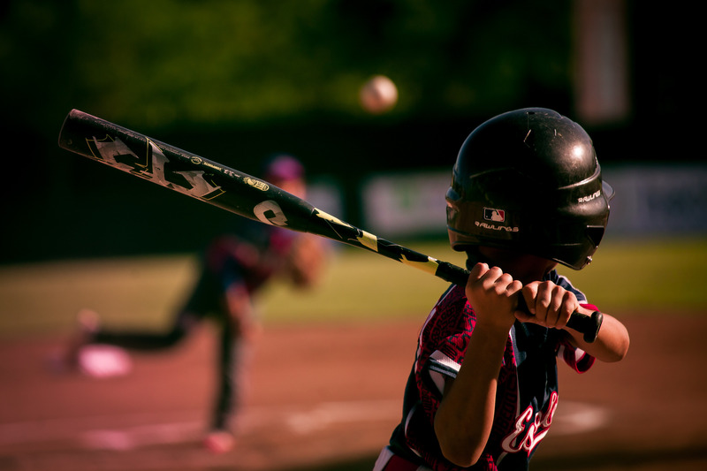
Tu Puedes Hacer Muchas Cosas Maravillosas Con Tu Cuerpo.
Tu Puedes Jugar.

Slide 33
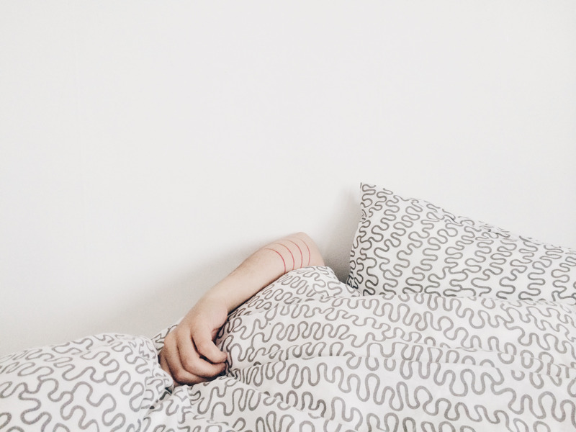
Tu Puedes Hacer Muchas Cosas Maravillosas Con Tu Cuerpo.
Tu Puedes Dormir.

Slide 34
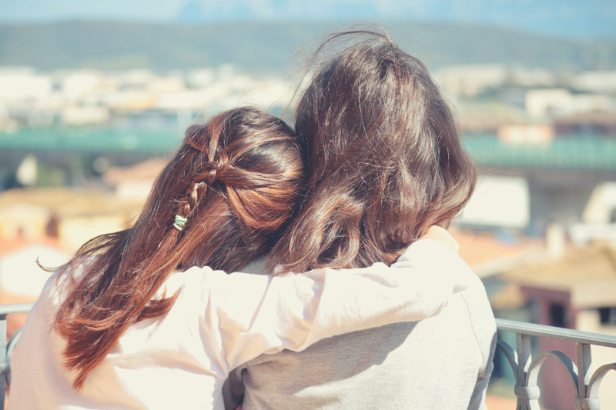
Tu Puedes Hacer Muchas Cosas Maravillosas Con Tu Cuerpo.
Tu Puedes Abrazar.

Slide 35
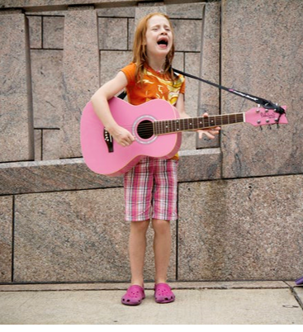
Tu Puedes Hacer Muchas Cosas Maravillosas Con Tu Cuerpo.
¡Tu Puedes Cantar!

Slide 36
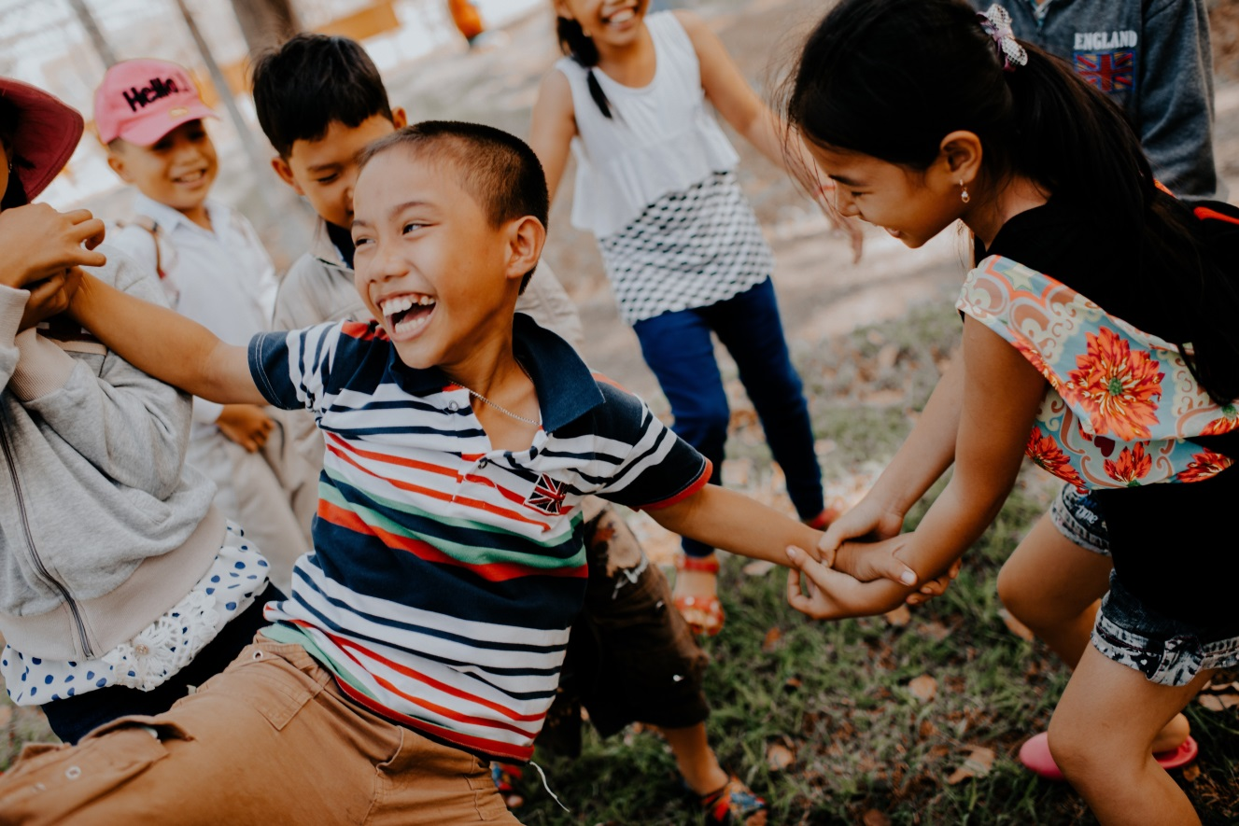
Tu Puedes Hacer Muchas Cosas Maravillosas Con Tu Cuerpo.
Te Puedes Reir Con Tus Amigos(as).

Slide 37
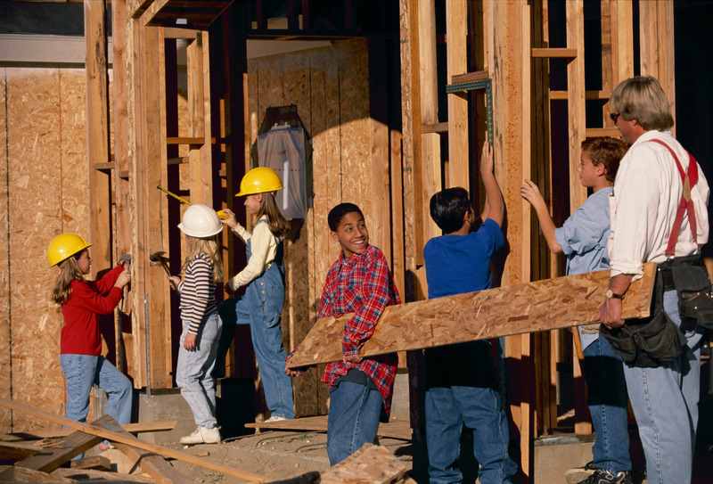
Tu Puedes Hacer Muchas Cosas Maravillosas Con Tu Cuerpo.
Puedes Ayudar A Los Demás.

Slide 38
Dios Hizo Una Obra Maravillosa al Hacerte Especial-
Tu Cuerpo,
Tus Sentimientos &
Tu Alma.

Slide 39
Nadie
Debería tratar de Lastimar Nunca
Tus Sentimientos.

Slide 40
Nadie
Debería Tratar de Lastimar Nunca
Tu Alma.

Slide 41
Nadie
Debería Tratar de Lastimar Nunca
Tu Cuerpo.

Slide 42
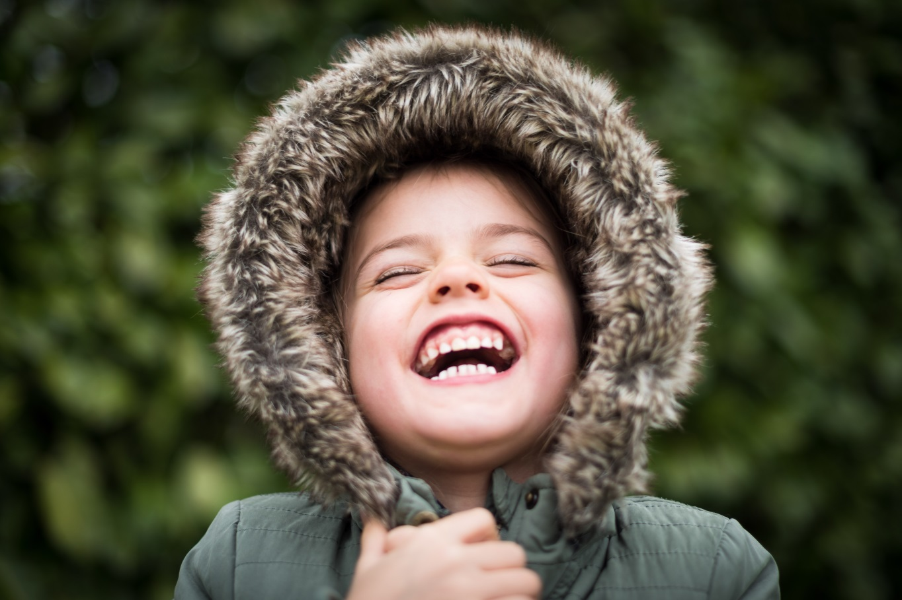
HablemosDe Tu Cuerpo Especial y Sagrado.
Tu Te Pones Ropa En Tu Cuerpo, Para Protejerlo Del Clima.

Slide 43
Hablemos De Tu Cuerpo Especial y Sagrado.
¡Y La Ropa Se Ve Bonita!

Slide 44
Hablemos De Tu Cuerpo Especial y Sagrado.
La Ropa, También Cubre Las Partes Más Privadas De Tu Cuerpo.

Slide 45
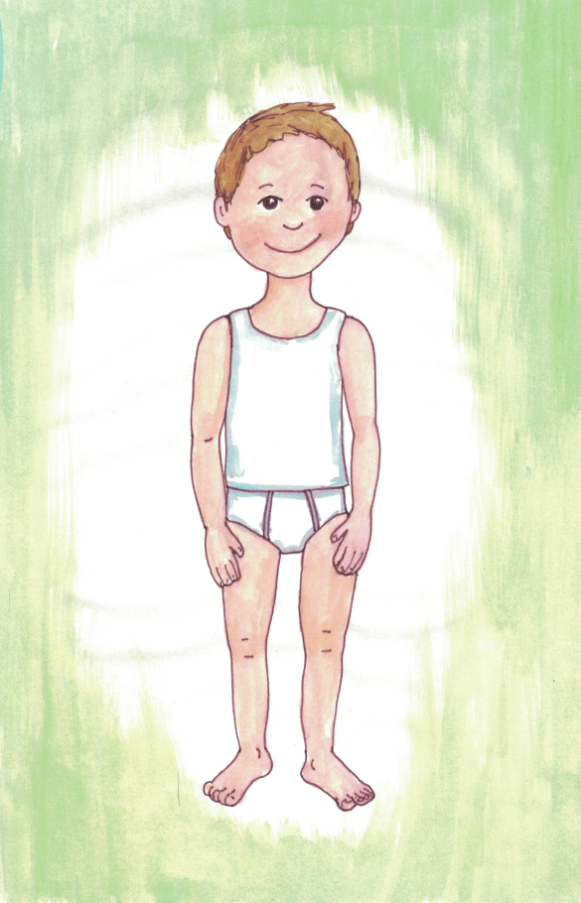
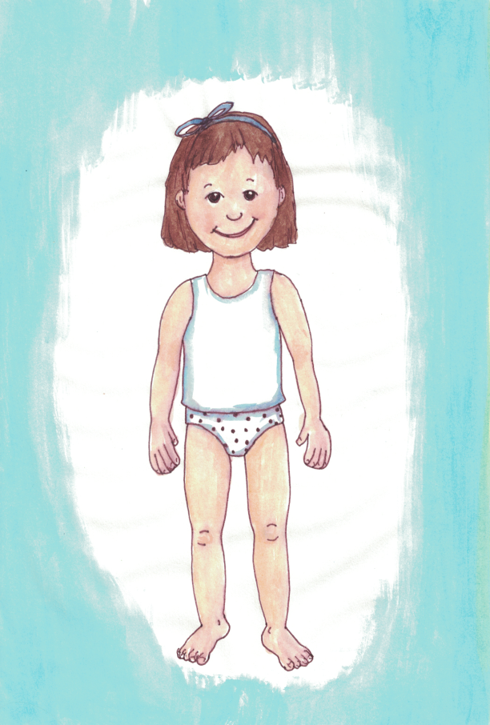
Hablemos De Tu Cuerpo Especial y Sagrado.
¿Ves? Este Niño & Niña No Están Vestidos Para Ir a La Escuela.

Slide 46
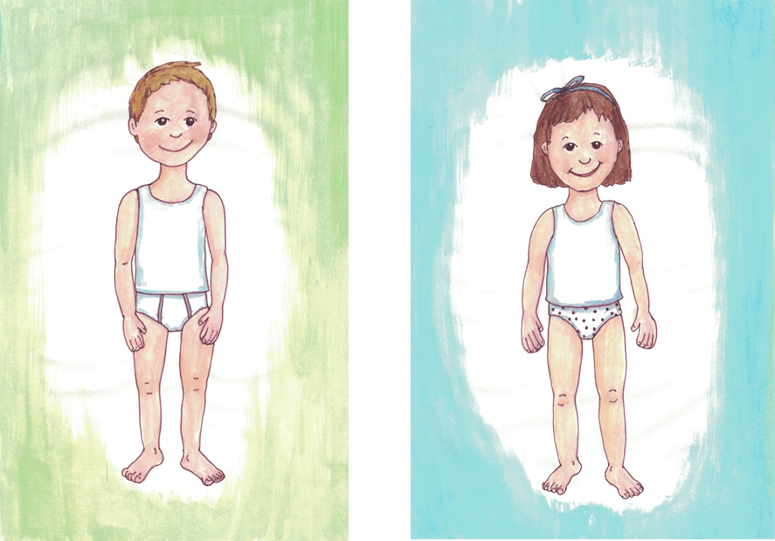
Hablemos De Tu Cuerpo Especial y Sagrado.
No Están Vestidos Para Ir a Jugar Con Sus Amigos.

Slide 47
Hablemos De Tu Cuerpo Especial y Sagrado.
Pero, Su Ropa Cubre Las Partes Más Especiales Y Privadas De Sus Cuerpos.

Slide 48
Hablemos De Tu Cuerpo Especial y Sagrado.
Las Personas Que Te Aman Quieren Que Las Partes Privadas De Tu Cuerpo Estén Seguras y Sean Respetadas.
TU Puedes Ayudar A Asegurar Que TU Cuerpo y las Partes privadas de TU Cuerpo Estén Seguras y Sean Respetadas.

Slide 49
Hablemos De Tu Cuerpo Especial y Sagrado.
¿Qué Puedes Hacer Tu Para Ayudar A Que las Partes Privadas de Tu Cuerpo Estén Seguras y Sean Respetadas?
Puedes Hacer Mucho.

Slide 50


Si Te Sientes Preocupado(a) De Esto, Puedes Decir:
“Oye. Las partes Privadas De Mi Cuerpo Estarán Seguras & Respetadas."
Tu Puedes Decir Incluso Eso En Voz Alta.

Slide 51
Si Te Sientes Preocupado(a) De Esto, Puedes Decir:
“Oye. Las partes Privadas De Mi Cuerpo Estarán Seguras & Respetadas."
No Tocarlas.
No Mirarlas."
Tú Inclusive puedes Decir Eso En Voz Alta.

Slide 52
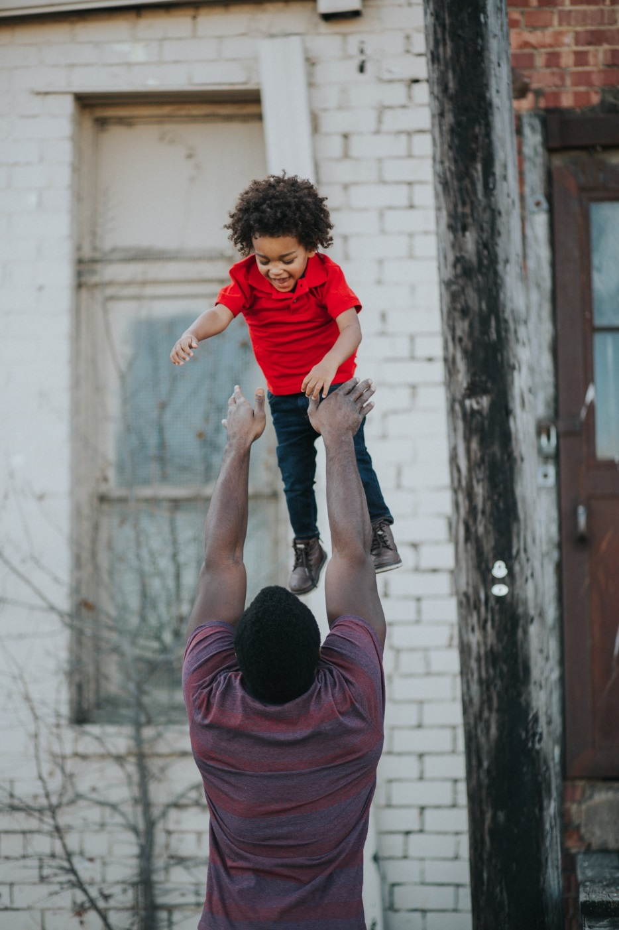
Tu Cuerpo Es Especial. Si Tu Cuerpo Necesita Un Cuidado Especial, Alguien Que Te Ama Te Puede Ayudar.
Un Doctor o Enfermera También Te Pueden Ayudar.
Tu Puedes Hablar De Esto Con Los Adultos Que Te Aman Y Te Cuidan.

Slide 53
Probablemnete Te Sientes Inseguro Porque Alguien Ha Tratado De Hacer que Tu Cuerpo esté Inseguro o No Respetado.
Dile A Un Adulto Que Te Ama Y Al Que Le Importas. Dí,
“Me Siento Preocupado. Quiero Hablar de No Sentirme Respetado(a).”

Slide 54
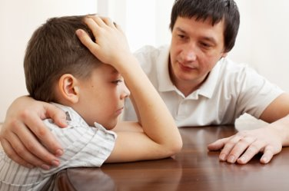
¿Con quién puedes hablar de esto?
Piensa. ¿A qué adulto le importas tu y tus sentimientos?
¿Quén quiere mantenerte seguro para no ser lastimado(a)?
¿Cuál adulto respeta la privacidad y la santidad de tu cuerpo? ​
​
Piensa en tu mente--​
¿quién es esa persona?

Slide 55
Esa Persona es un Adulto de Confianza.
Tu puedes hablar con Esa Persona Acerca De Este Tipo de Cosas.

Slide 56

¿En Qué Maneras Podría Una persona Faltar Al Respeto De Tus Límites?
¿En Qué Maneras Podría Otra Persona Faltar Al Respeto De La Privacidad De Tu Cuerpo?
Bien, La Mayoría De Las Personas No Van A Tratar De Faltar Al Respeto A La Privacidad y Santidad De Tu Cuerpo.
Pero... ... ...

Slide 57

¿Alguien Trató De Enseñarte Fotos De Partes Privadas y Santas Del Cuerpo?

Slide 58

Dile A Un Adulto De Confianza Lo Antes Posible.

Slide 59

Quizá una persona quiere hablar acerca de las partes privadas de tu cuerpo.

Slide 60

Dile a un adulto de confianza, lo más rápido que puedas.

Slide 61
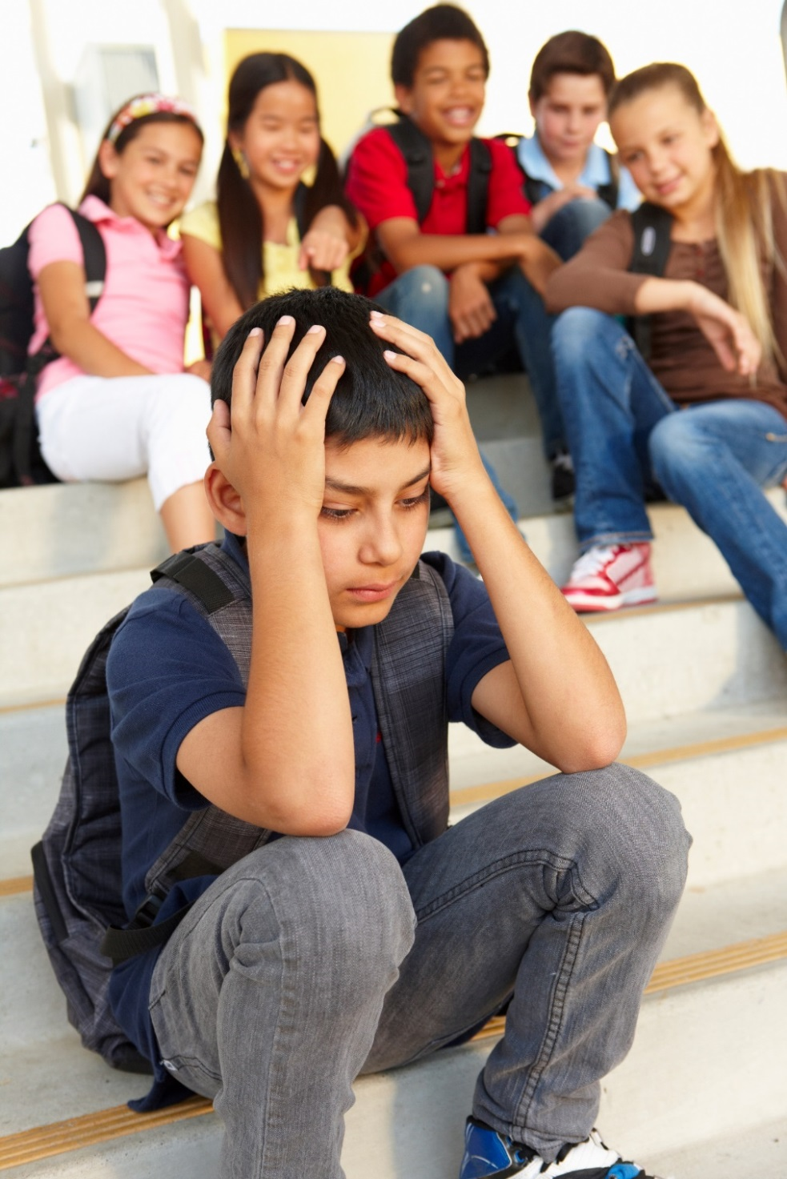
Quizá un amigo quiere que tí hables acerca de las partes privadas del cuerpo de otra persona.

Slide 62
Apártate de esa conversación tan pronto como sea posible.
Dile a un adulto de confianza de inmediato.

Slide 63
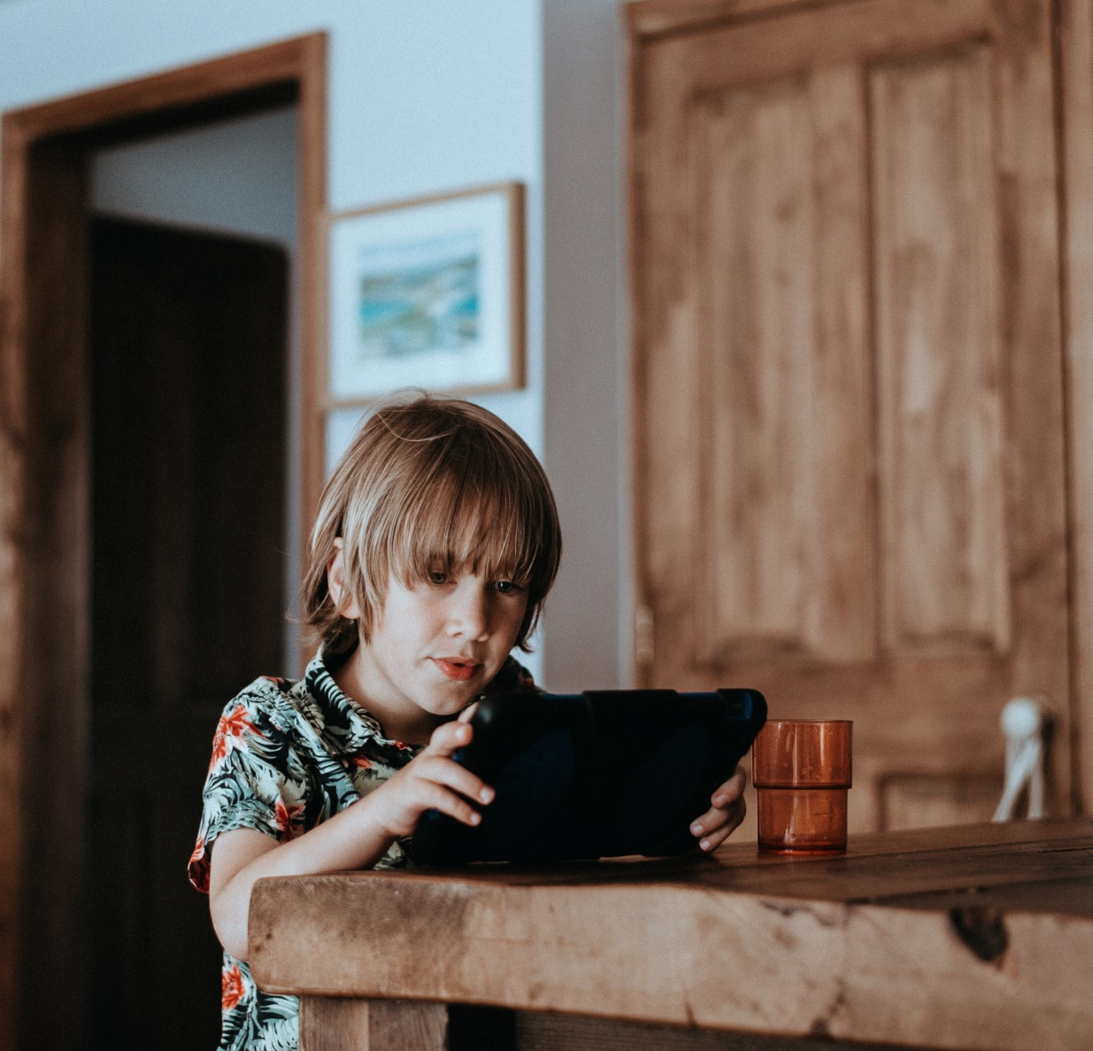
¿Y qué tal si alguien te quiere enseñar películas y fotografías que faltan al respeto a la privacidad y la santidad del cuerpo de otra persona?

Slide 64
Aún si ya las viste, dile a un adulto de confianza lo antes posible.
No te vas a meter el problemas.
Aun Adulto De Confianza te Va A Ayudar

Slide 65
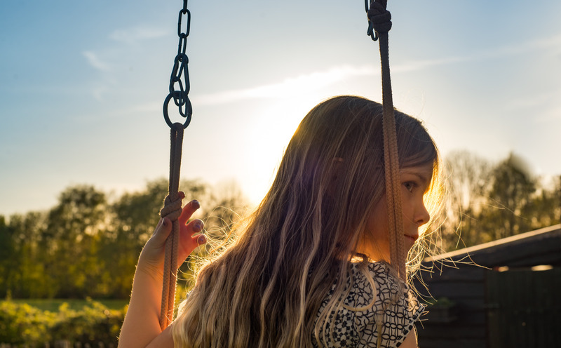
Quizá una persona quiere estar cerca de tí en maneras que te hacen sentir incómodo.
Le pueder decir, “No te me acerques tanto.”

Slide 66
Si te ignoran o hacen un chiste de esto,
dí, “esto me falta al respeto.”
Dile a un adulto de confianza lo antes posible.

Slide 67
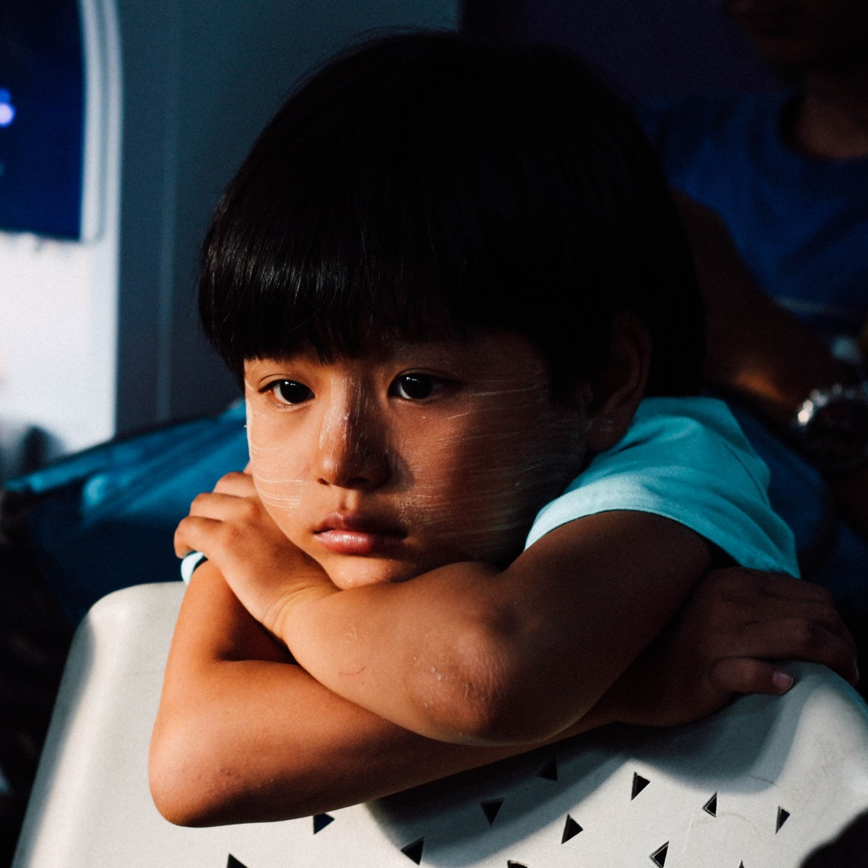
Algunas veces, una persona que te quiere faltar al respeto puede tartar de hacerte sentir mal o tonto por tener límites.

Slide 68
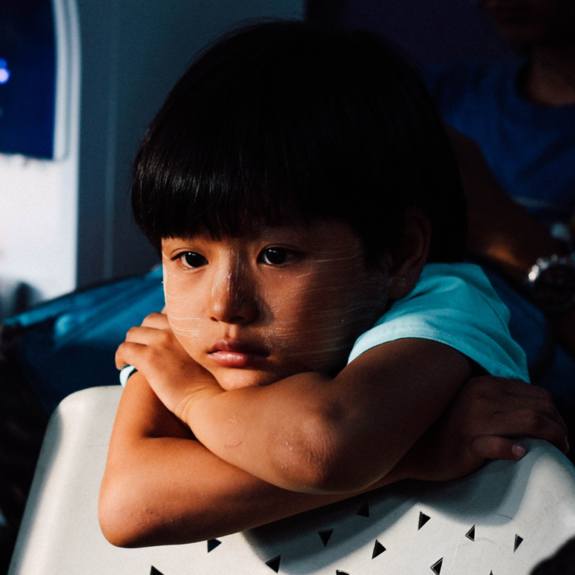
Esa persona puede tartar de hacerte sentir avergonzado(a) por tener los sentimientos que tienes.

Slide 69
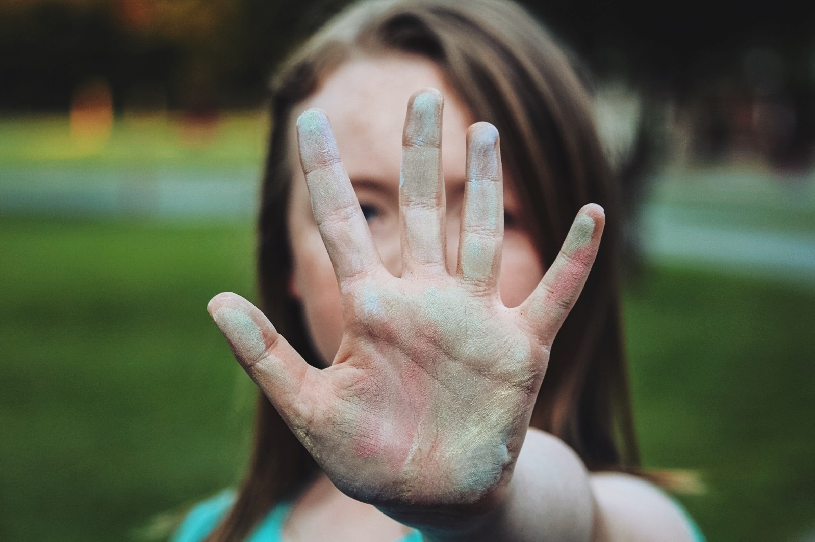
No le hagas caso.
A las personas que te aman les importan tus sentimientos.
Las personas que te aman no van a tratar de hacerte sentir avergonzado(a) de tus sentimientos.
No les hagas caso.

Slide 70
Si Una Persona te Está Faltando Al Respeto, No Importa Quiénes Sean;
Si son de tu mismo sexo o el opuesto,
Si son de tu misma edad o no.
Dile a Un Adulto de Confianza.

Slide 71
No Importa Quién Es La Persona;
Incluso si la Persona que te está faltando al respeto está a cargo de tí en alguna manera...
Dile a un Adulto de Confianza.

Slide 72
Tal vez la persona que te está faltando al respeto te dijo que no le dijeras a nadie.
No le hagas caso.
Dile a una Adulto de Confianza.

Slide 73
Si CUALQUIER
PERSONA te hace
esas cosas, o te
dice esas cosas,
Dile a un Adulto de Confianza.

Slide 74
Si CUALQUIER PERSONA
trata de asustarte para
Que no digas,
O trata de darte regalos
para que no digas,
O te dice que te vas a
meter en problemas si dices,
no les creas.
Dile a un Adulto de Confianza.

Slide 75
Tu eres especial para Dios,
y especial para tí mismo,
y especial para los demás .
Tu eres especial.
Tu mereces ser respetado(a) y estar seguro.
Si te llegas a sentir no respetado, dile a un adulto al que le tengas confianza.
Tu importas.

Slide 76
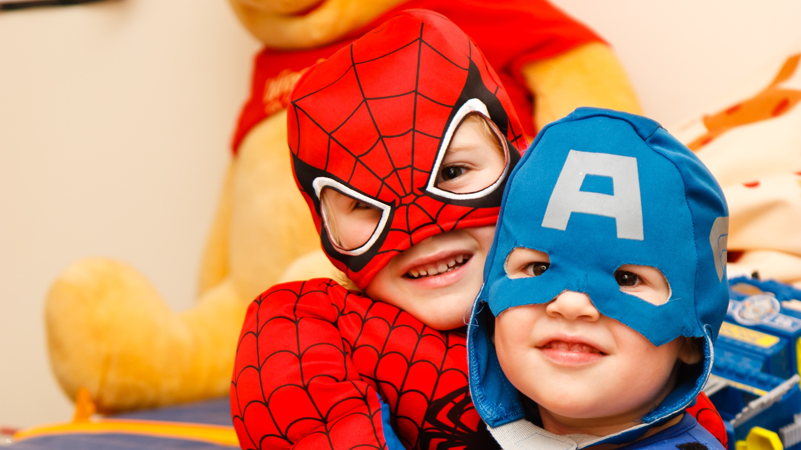
Si algunas vez sabes que tu amigo(a) ha sido lastimado o no respetado(a), dile a un adulto de confianza.

Slide 77

Si te sientes preocupado, o no respetado, los adultos de confianza quieren saber acerca de tus sentimientos.

Slide 78
Si te sientes preocupado, o no respetado , un adulto de confianza te escuchará cuando hables de tus sentimientos.

Slide 79
Un adulto de confianza te escuchará. Ellos te ayudarán a mejorar las cosas.
Un adulto de confianza trabajara arduo para asegurar que te sientas seguro(a).

Slide 80
Jesus loves you.
He has made you
amazing and special.
He made your body special.
He has given you important feelings.
He has given you people who love you and who care about you.

Slide 81
Jesús te ama.
Él quiere que sepas
kNOw
que importas.

Slide 82
Jesús te ama.
Él quiere que sepas
kNOw
Que mereces estar seguro(a) y ser respetado(a).

Slide 83
Jesús te ama.
Él quiere que
sepas
kNOw
que tienes el
derecho de decir
“NO!”

Slide 84
Dí:
Yo Sé kNOw que soy un(a) hijo(a) de Dios.
Yo Sé kNOw que yo merezco estar seguro y ser respetado.

Slide 85
Dí:
Yo sé kNOw que mi cuerpo es sagrado y privado.
NO tocarlo, no verlo.

Slide 86
Dí:
Yo sé kNOw que los cuerpos de las demás personas son sagrados y privados.
NO tocarlos, NO mirarlos.

Slide 87
Dí:
Yo sé kNOw que yo pudo decir
“NO tocarme.”
“NO mirarme.”
Inclusive puedo decirlo EN VOZ ALTA.

Slide 88
Dí:
Yo sé kNOw que le puedo pedir a un adulto de confianza que me ayude.
Yo sé kNOw que un adulto de confianza me va a ayudar.

Slide 89
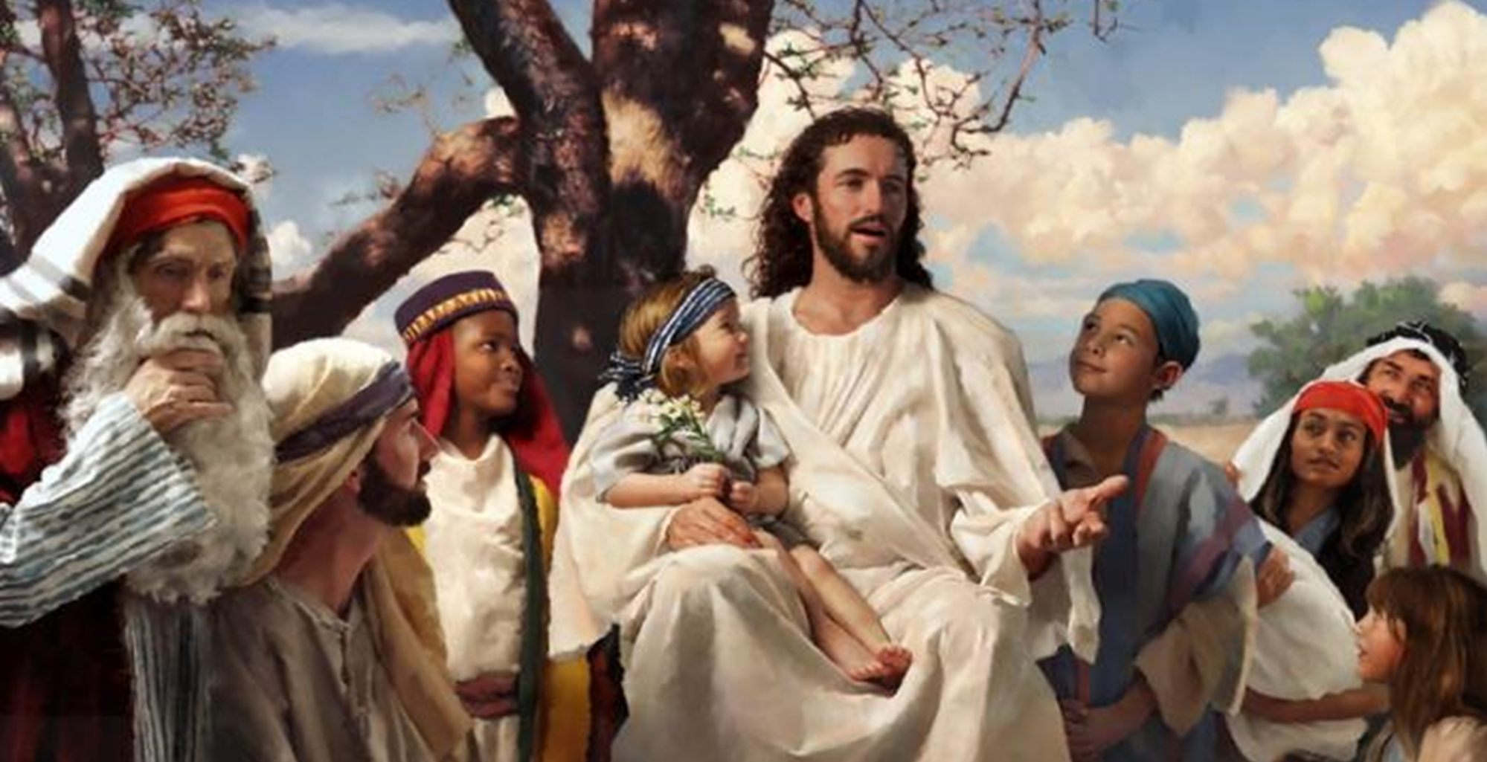
Nosotros
oramos:
Gracias Jesús, por mis sentimientos. Yo puedo escuchar mis sentimientos.
Yo sé cuando estoy contento(a).

Slide 90
Yo sé cuando me siento seguro(a). Te doy gracias Jesús, de que puedo hablar de mis sentimientos.

Slide 91
Le doy las gracias a Jesús por darme adultos en los que puedo confiar. A ellos les interesan mis sentimientos.
Se interesan por mí.
Trabajan arduo por mantenerme a mí y a mi cuepro seguros.
.

Slide 92
Jesús, Yo también tengo el derecho de trabajar arduo para mantenerme seguro(a).

Slide 93
Gracias Jesús.
Tú me amas.
Tú te interesas por mí.
Amén.

